Slide 1
Projekt systemu zarządzania stanem magazynowym sprzętu sieciowego

Slide 2
Skład zespołu
Patryk Pawliński: Project manager, DevOps
Maciej Myśków: Backend developer
Karol Bober: UI/UI designer
Bartosz Gancarek: Frontend developer
Dominik Filipiak: Database manager
Adrian Nurkowski: Tester oprogramowania

Slide 3
Czego dotyczy i czym będzie projekt
Aplikacja Webowa
Zarządzanie stanem magazynowym sprzętu sieciowego

Slide 4
Kto będzie korzystał z naszego systemu
Firmy zajmujące się infrastrukturą IT
Instytucje posiadające własne magazyny sprzętu
Uczelnie

Slide 5
Wymagania funkcjonalne aplikacji
Baza danych
System logowania
Zarządzanie użytkownikami
Zarządzaniem sprzętem w magazynie
System faktur
Generowanie raportów

Slide 6
Wymagania niefunkcjonalne
Bezpieczeństwo
Łatwość użycia
Responsywna
Skalowalność
Dostępność
Wydajność
Migracja danych

Slide 7
Technologie użyte w projekcie
?

Slide 8

Przewidywany czas tworzenia systemu
4 miesiące

Slide 9
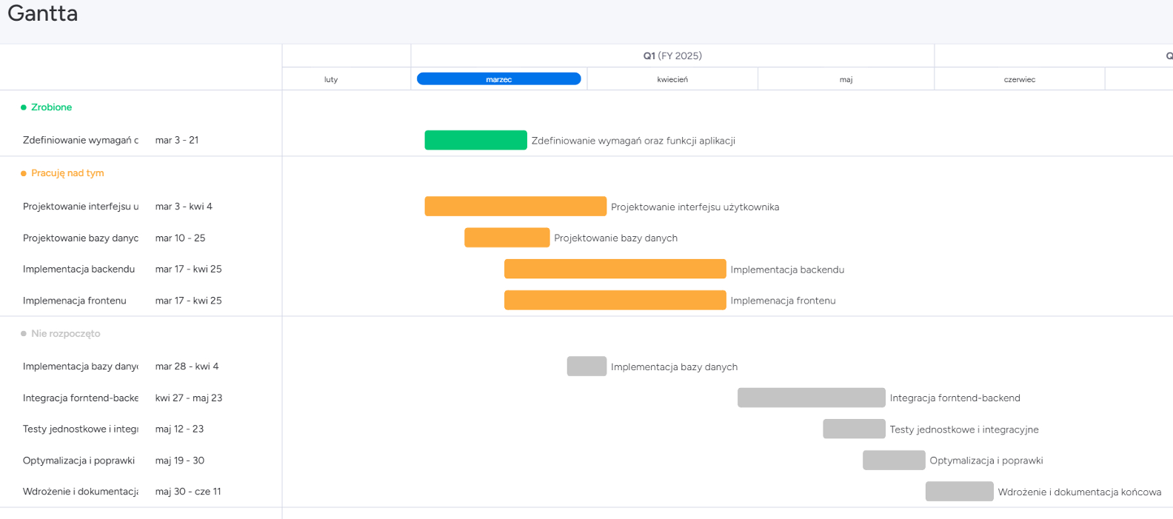
Wstępny harmonogram

Slide 10
Potencjalne zagrożenia
Opóźnienia w realizacji
Problemy techniczne
Problemy związane z bezpieczeństwem
Problemy finansowe
Notes:
1.
Zagrożenie: Problemy z kodem, błędy w implementacji, brak zasobów. Minimalizacja: Realistyczny harmonogram, regularne spotkania statusowe
2.
Zagrożenie: Niekompatybilność technologii, problemy z integracją API. Minimalizacja: Wybór sprawdzonych technologii, testowanie na wczesnym etapie, dobry dokumentowany kod.
3.
Zagrożenie: Możliwe ataki hakerskie, wycieki danych użytkowników.
Minimalizacja: Szyfrowanie danych, dwuetapowa autoryzacja, regularne audyty bezpieczeństwa.
4.
Zagrożenie: Niedoszacowanie kosztów, brak budżetu na rozwój. Minimalizacja: Dokładna analiza kosztów, stopniowe wdrażanie MVP (Minimum Viable Product) i szukanie finansowania.

Slide 11
Korzyści wynikające z tworzonego systemu
Korzyści operacyjne
Korzyści finansowe
Korzyści technologiczne
Korzyści organizacyjne
Notes:
1.
Automatyzacja procesów 3.
Lepsza kontrola nad sprzętem Bezpieczeństwo danych
Uproszczenie procesów magazynowych Dostępność z różnych urządzeń
Historia zmian i operacji Integracja z API
2. Łatwość eksportu danych
Oszczędność czasu pracowników 4.
Redukcja błędów ludzkich Lepsza komunikacja w firmie
Lepsze zarządzanie zapasami Przejrzysta struktura użytkowników
Analiza finansowa Raportowanie i analiza
Skalowalność

Slide 12
Koszt realizacji projektu
Wynagrodzenia programistów i testerów
Koszty hostingu serwera i bazy danych
Licencje na narzędzia deweloperskie
Czas poświęcony na projekt

Slide 13

Dziękujemy za uwagę
Pytania?

